Slide 1
Gambar Dasar
Pertemuan 13

Slide 2
Kaki Tampak Atas
https://www.artistsandillustrators.co.uk/how-to/article/1471/how-to-sketch-and-draw-feet-

Slide 3
Kaki Tampak Samping
https://www.artistsandillustrators.co.uk/how-to/article/1471/how-to-sketch-and-draw-feet-

Slide 4
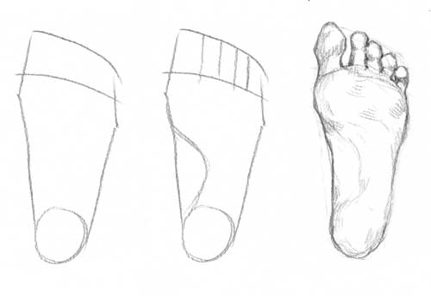
Kaki Tampak Bawah
https://www.artistsandillustrators.co.uk/how-to/article/1471/how-to-sketch-and-draw-feet-

Slide 5
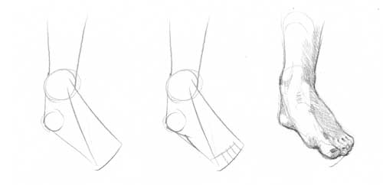
Kaki
https://www.artistsandillustrators.co.uk/how-to/article/1471/how-to-sketch-and-draw-feet-

Slide 6
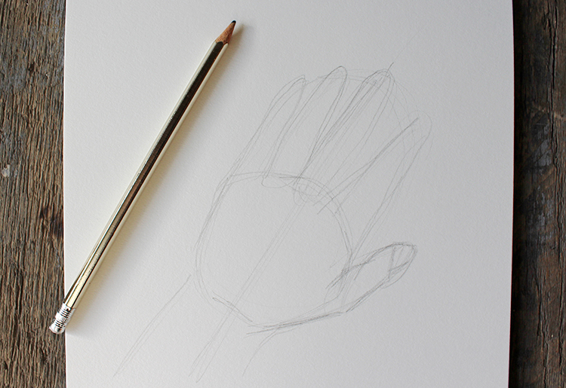
Struktur Tangan
https://mymodernmet.com/how-to-draw-hands/2/

Slide 7
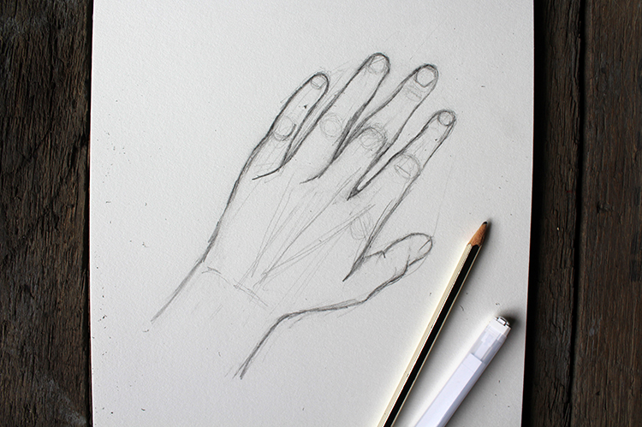
Pertegas Sketsa Tangan
https://mymodernmet.com/how-to-draw-hands/2/

Slide 8
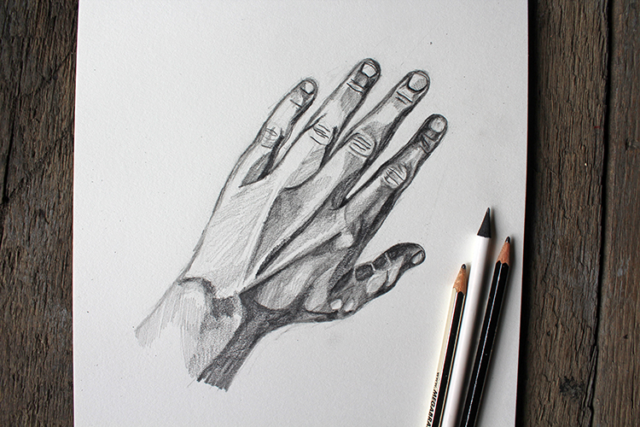
Shading Sketsa Tangan
https://mymodernmet.com/how-to-draw-hands/2/

Slide 9
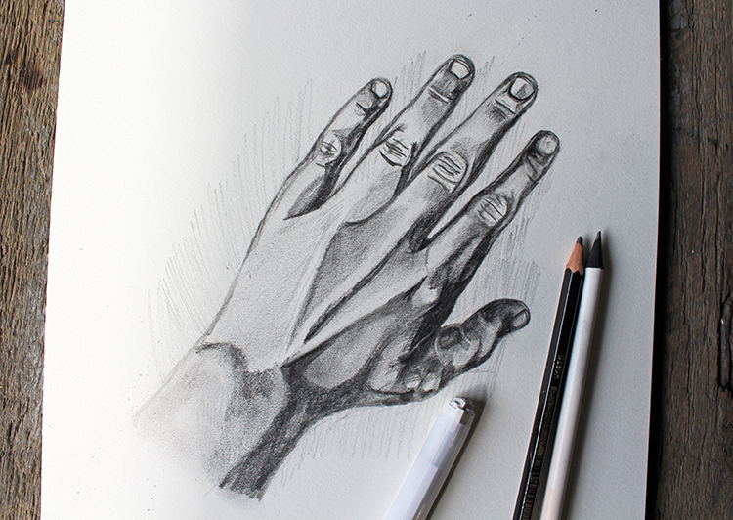
Arsir Tangan
https://mymodernmet.com/how-to-draw-hands/2/

Slide 10
Tugas 5
Ikuti langkah berikut ini :
Perhatikan model di depan kalian.
Amati visual model tersebut secara detail mulai dari gestur dan proporsi badannya.
Buatlah sketsa dari hasil pengamatan kalian.
Tentukan Teknik yang sesuai untuk sketsa yang sudah dibuat.
Berikan sentuhan akhir yang baik agar gambar kalian indah dan enak dilihat.
Output :
Sketsa
Gambar model BW.
Gambar model color.
Gambar wajah BW.
Gambar wajah color.
Tempel di impraboard.

